Slide 1
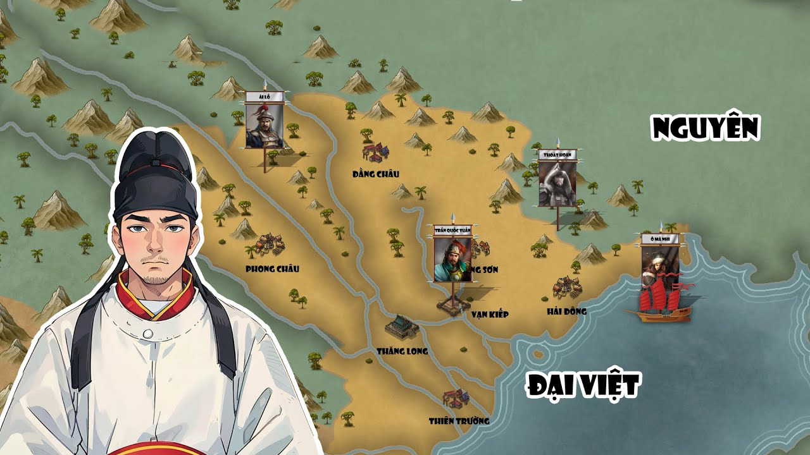
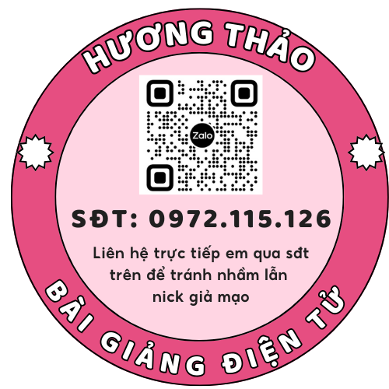

Slide 2
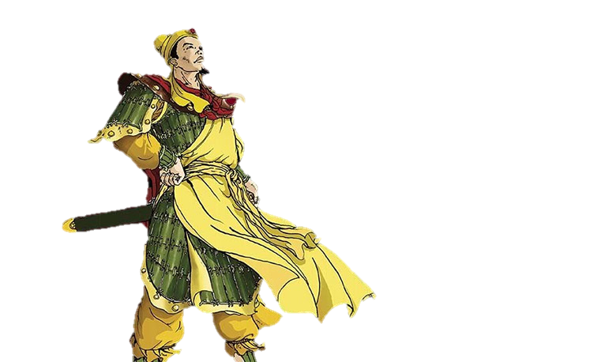

Slide 3
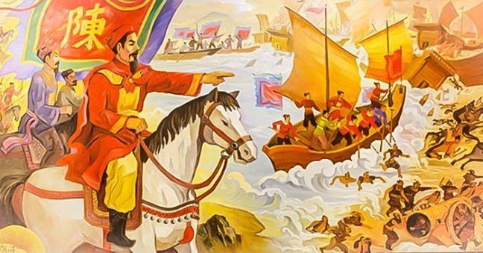
Hoạt động 1. Tìm hiểu về quân đội và giáo dục khoa cử thời Trần.

Slide 4
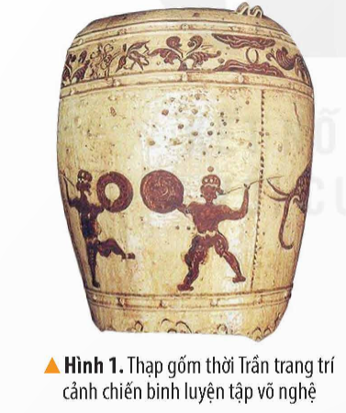
Đọc thông tin trong SGK và trả lời câu hỏi:
- Kể về một nhân vật lịch sử của Triều Trần và đóng góp của nhân vật đó đối với lịch sử dân tộc.

Slide 5
- Những nét chính về tình hình đất nước dưới thời Trần:
+ Quân đội được tổ chức quy củ, chặt chẽ, nhiều tướng giỏi đã có công lớn trong kháng chiến chống ngoại xâm.
+ Giáo dục, khoa cử được chú trọng, trường học được mở ở nhiều địa phương, đào tạo được nhiều nhân tài cho đất nước.

Slide 6
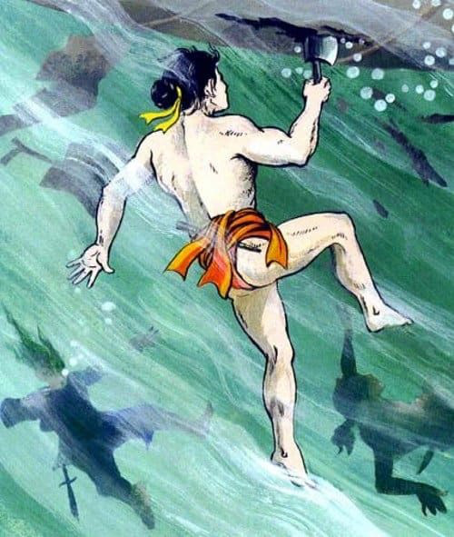
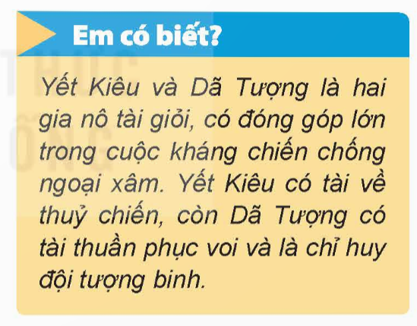

Slide 7
- Câu chuyện về nhân vật Chu Văn An:
+ Chu Văn An là người có tính cương trực, học vấn tinh thông, ông được mời ra làm quan nhưng từ chối để về quê mở trường học.
+ Học trò của ông đỗ đạt cao, có công giúp nước. Nhờ đó, Chu Văn An được mời làm người đứng đầu Quốc Tử Giám, trực tiếp dạy học cho các hoàng tử.
+ Dưới thời vua Trần Dụ Tông, Chu Văn An đã dâng sớ đòi chém 7 viên quan nịnh thần nhưng vua không nghe, ông liền từ quan và về Hải Dương dạy học, viết sách.
- Đóng góp của Chu Văn An đối với lịch sử dân tộc: đóng góp to lớn với sự nghiệp giáo dục nước nhà suốt theo chiều dài lịch sử.

Slide 8
Đọc đoạn thông tin về giáo dục và khoa cử.
Trạng nguyên nhỏ tuổi nhất Việt Nam là ai?
Ai là Người thầy lưu danh muôn đời?

Slide 9
Nguyễn Hiền (11 tháng 3, 1234 - 05 tháng 9, 1256) là trạng nguyên trẻ nhất trong lịch sử khoa cử Việt Nam, khi mới mười ba tuổi.

Slide 11
Sinh thời, Chu Văn An luôn luôn được dân chúng ca ngợi về phẩm chất thanh cao tuyệt vời của ông. Ông được tôn là Vạn thế sư biểu, nghĩa là người thầy chuẩn mực của Việt Nam muôn đời.

